Slide 1
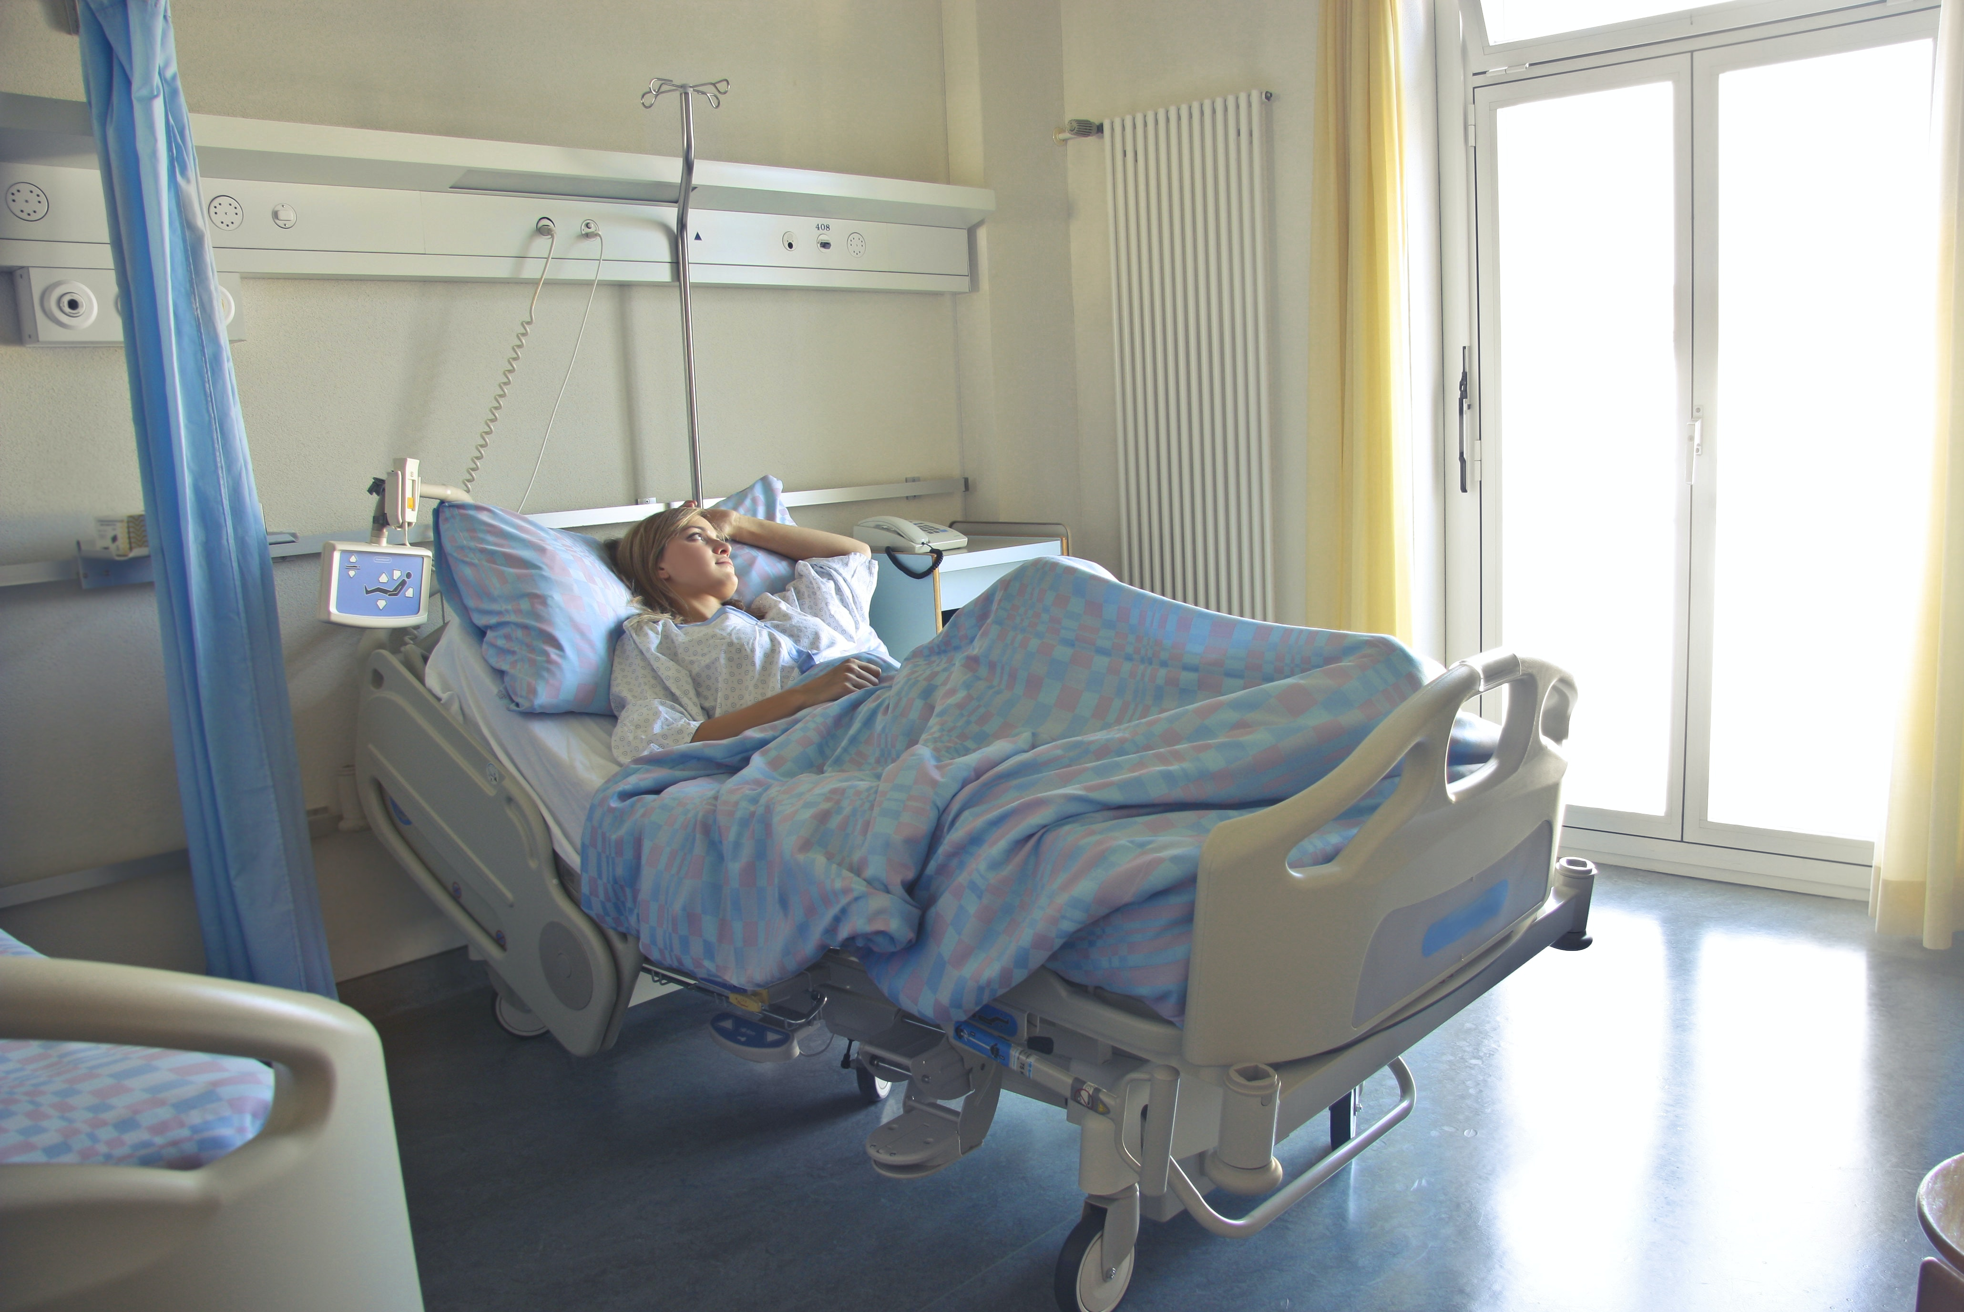


รหัสโครงการ 24p13n0082
ระบบติดตามท่าทางการนอนหลับ
เพื่อระบุตำแหน่งเสี่ยงของการเกิดแผลกดทับ
Project Proposal By APISITH WONGSORN
Advisor KRITTAKOM SRIJIRANON

Slide 2
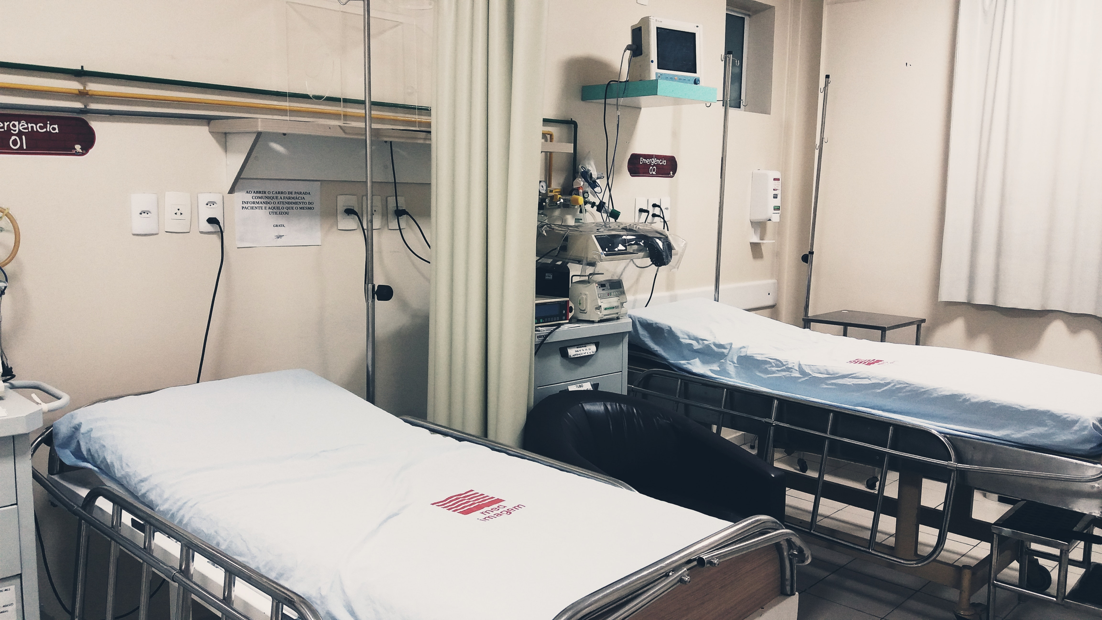




Literature Reviews and Related Theories
Introduction
Methodology
Conclusion

Slide 3
Introduction
1

Slide 4
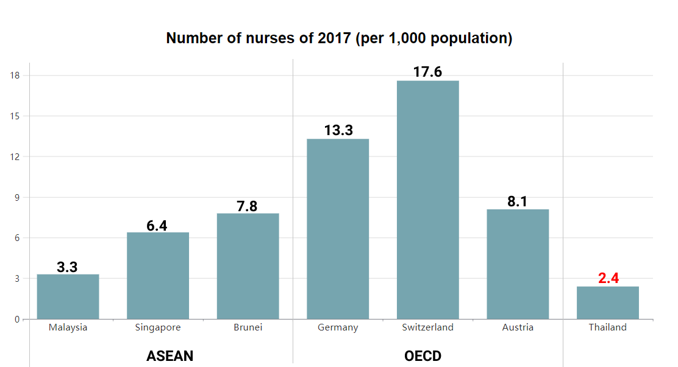


1
Introduction
Ratio
Source : Health at a Glance Thailand 2017

Slide 5
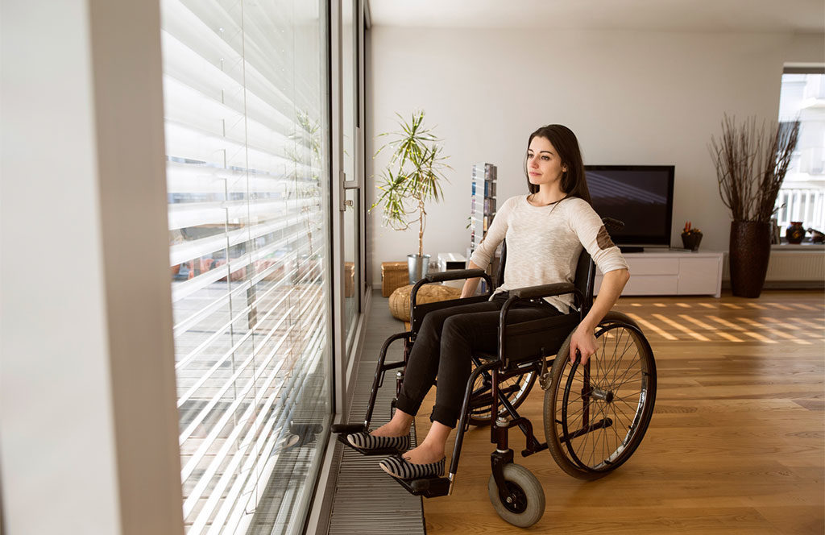
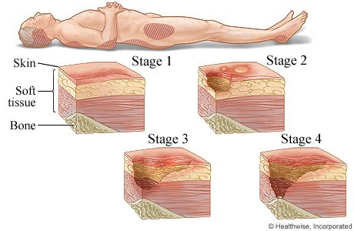
1
Introduction
Source : https://www.joharidigital.com/paralysis-treatment-and-management/

Slide 6
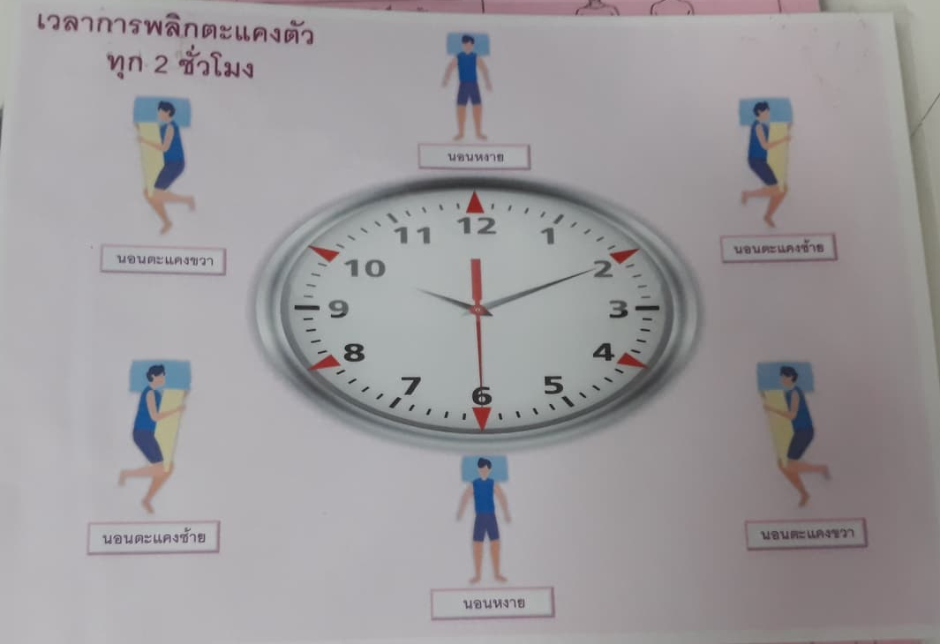
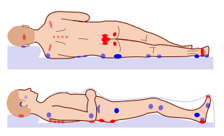
1
Introduction
Source : https://en.wikipedia.org/wiki/Pressure_ulcer

Slide 7
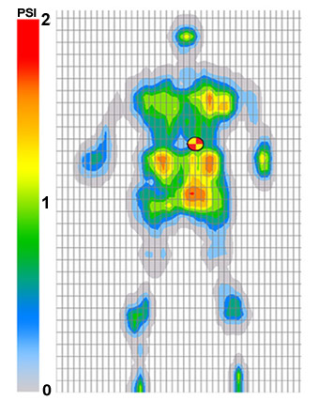
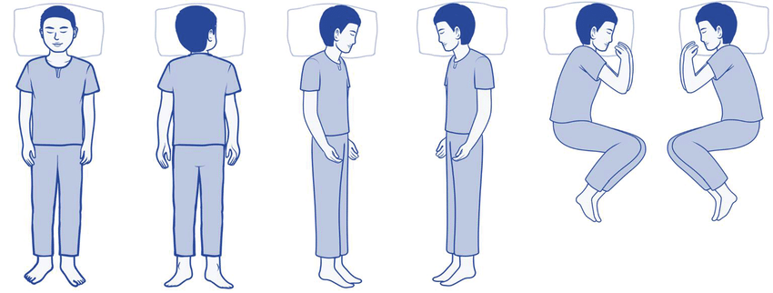

1
Introduction
or
or
classify
Pressure mattress sensor
Sleep posture
Source : https://www.sensorprod.com/glossary/mattress-sensor
https://www.researchgate.net/figure/Six-common-sleeping-postures-10-a-supine-b-prone-c-left-log-d-right-log_fig2_333849827

Slide 8
1
Introduction
Pressure mattress sensor
Source : https://www.sensorprod.com/glossary/mattress-sensor

Slide 9

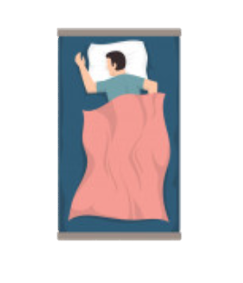


1
Introduction
Objective
Detect sleep postures
Develop a low-cost pressure mattress sensor
Develop a web application
Source : https://www.freepik.com/

Slide 10
1
Introduction
Scope
90 cm
แบบจำลองการรู้จำท่าทางการนอนและระบุตำแหน่งเสี่ยงของการเกิดแผลกดทับ ใช้งานร่วมกันเฉพาะกับเสื่อที่นอนเซนเซอร์วัดแรงกดที่ถูกพัฒนาขึ้นเท่านั้น
180 cm
Prototype
Sleep posture
The proposed system is a prototype to identify the risky positions of pressure ulcers for decision-making in sleep positioning.
The target group is patients who hemiplegia.
The pressure mattress sensor is shaped as a bedsheet with a size of 90 × 180 centimeters (cm).
There are only three in this study including supine, left lateral, and right lateral.
There are only two support devices in pressure ulcers prevention including small pillows, thin towels.

Slide 11
Literature Reviews and Related Theories
2

Slide 12
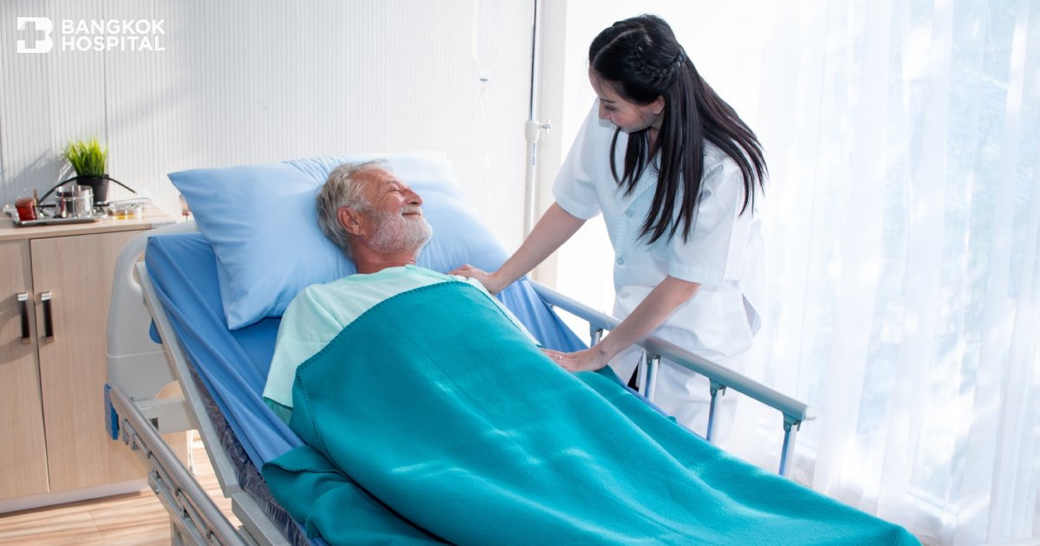
2
Related Theories
Pressure Ulcers Prevention
Source : https://www.bangkokhospital.com/content/pressure-ulcers

Slide 13
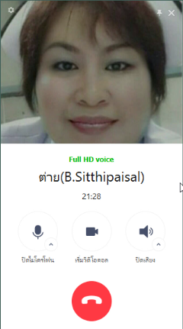
2
Related Theories
Pressure Ulcers Prevention
Supine
Left lateral
Right lateral
Sleep posture
Source : https://www.researchgate.net/figure/Six-common-sleeping-postures-10-a-supine-b-prone-c-left-log-d-right-log_fig2_333849827

Slide 14
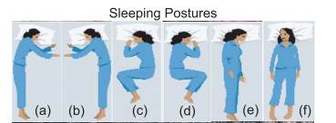
2
Literature Reviews
IEEE SENSORS JOURNAL, VOL. 21, NO. 5, MARCH 1, 2021
A Real-Time Patient-Specific Sleeping Posture Recognition System Using Pressure Sensitive Conductive Sheet and Transfer Learning (Qisong Hu et al.)

Slide 15
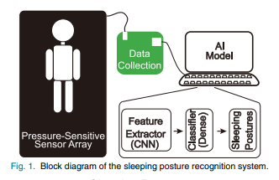
2
Literature Reviews
IEEE SENSORS JOURNAL, VOL. 21, NO. 5, MARCH 1, 2021
A Real-Time Patient-Specific Sleeping Posture Recognition System Using Pressure Sensitive Conductive Sheet and Transfer Learning (Qisong Hu et al.)

Slide 16
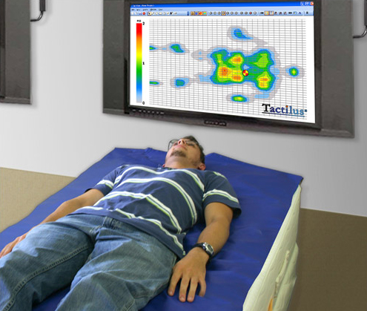

2
Literature Reviews
EEE JOURNAL OF BIOMEDICAL AND HEALTH INFORMATICS, VOL. 24, NO. 1, JANUARY 2020
Artificial Neural Network for in-Bed Posture Classification Using Bed-Sheet Pressure Sensors (G. Matar et al.)

Slide 17
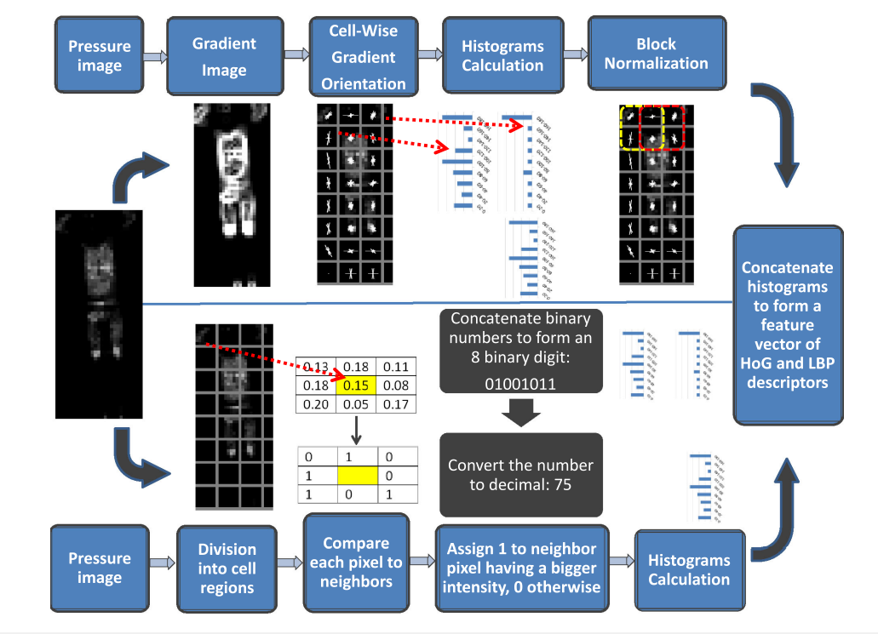
2
Literature Reviews
EEE JOURNAL OF BIOMEDICAL AND HEALTH INFORMATICS, VOL. 24, NO. 1, JANUARY 2020
Artificial Neural Network for in-Bed Posture Classification Using Bed-Sheet Pressure Sensors (G. Matar et al.)
Histogram of Oriented Gradients
Local Binary Patterns
They propose a combination of extracted features (Histogram of Oriented Gradients + Local Binary Patterns) associated with pressure images posture shapes and body weight distribution and fed to a Feed-Forward Artificial Neural Network (FFANN) model.
In addition, they performed a nested cross-validation to validate model’s performance. The result of this model's prediction was 97.9% with a Cohen’s Kappa coefficient of 97.2%

Slide 18
Methodology
3

Slide 19
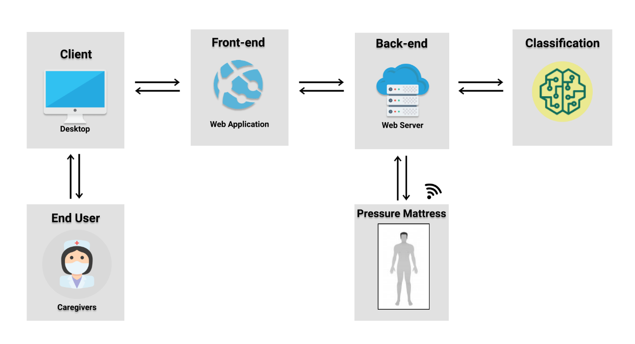

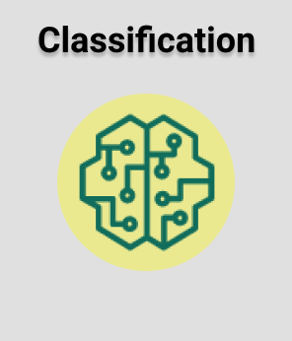
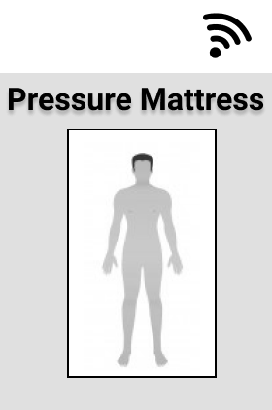
3
Methodology
System Architecture

Slide 20


3
Methodology
System Architecture

Slide 21

3
Methodology
System Architecture
+ การเก็บข้อมูล
แต่ละ โมเดล + การวัด acc / F1 ?

Slide 22
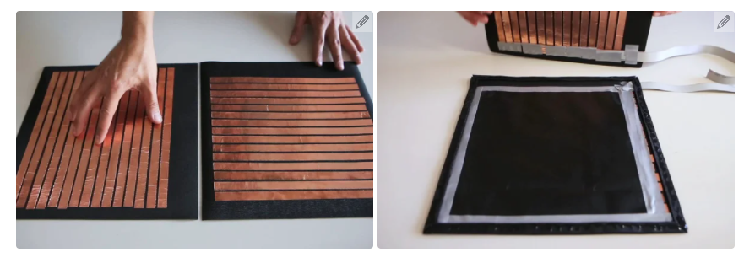
3
Methodology
System Architecture
180 cm
90 cm

Slide 23
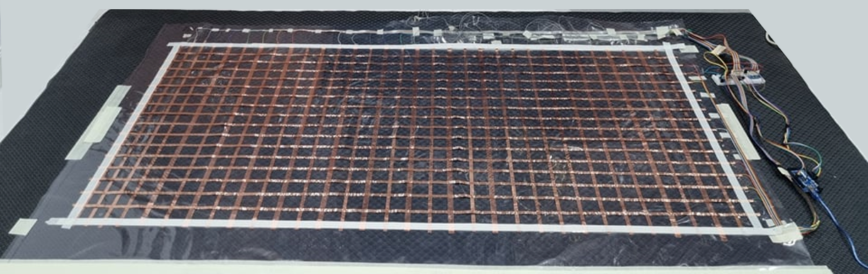
3
Methodology
อุปกรณ์วัดแรงกด
เสื่อที่นอนวัดแรงกดที่พัฒนาขึ้น

Slide 24
3
Methodology
Expected Results
Input
Output
Risky positions
+ เมื่อไร
+ เมื่อไร

Slide 25
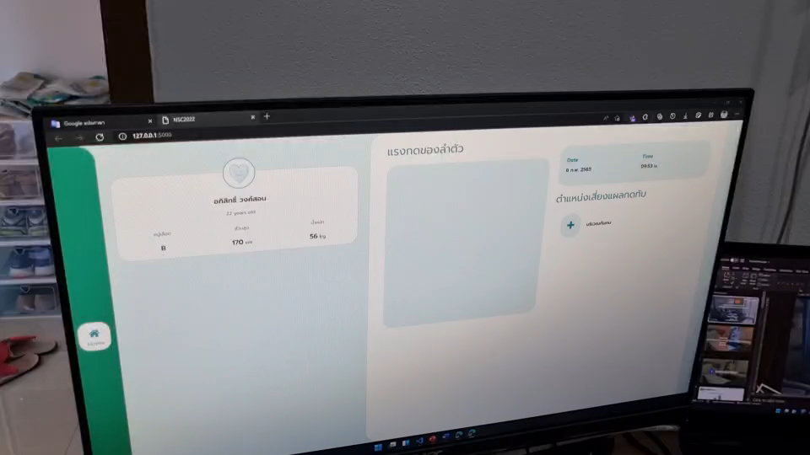

Slide 26
4
Conclusion

Slide 27
4
Conclusion
ปัญหาและอุปสรรค
ช่วงแรกของการพัฒนา พบว่า ความละเอียดของผลแรงกดทับของการนอนที่เป็นลักษณะฮีตแมป ต้องระยะห่างของเซนเซอร์ที่เหมาะสม หากมีระยะห่างมากจะมีผลการต่อการวิเคราะห์ตำแหน่งเสี่ยงแผลกดทับ
เนื่องจากไม่มีประสบการณ์ด้านอิเล็กทรอนิกส์ จึงทำให้ผู้พัฒนาใช้เวลาส่วนใหญ่ในส่วนของการสร้างเสื่อที่นอนเซนเซอร์วัดแรงกด
แนวทางในการพัฒนาและประยุกต์ใช้ร่วมกับงานอื่น ๆ ในขั้นต่อไป
ดำเนินการเก็บข้อมูลจากกลุ่มที่มีความหลากหลายมากขึ้น
ศึกษาการวิธีการ การวิเคราะห์ตำแหน่งเสี่ยงแผลกดทับ รูปแบบอื่นๆเพิ่มเติม และเปรียบเทียบ
ข้อสรุปและข้อเสนอแนะ
ควรเพิ่มความละเอียดของผลลัพธ์ที่มาจากแรงกดทับของการนอน ซึ่งจะส่งผลการต่อการวิเคราะห์ตำแหน่งเสี่ยงแผลกดทับให้แม่นยำขึ้น

Slide 28
Thank you!
Any questions?

Slide 29
1
Introduction
2
Literature Reviews and Related Theories
3
Methodology
4
Progression Report

Slide 30
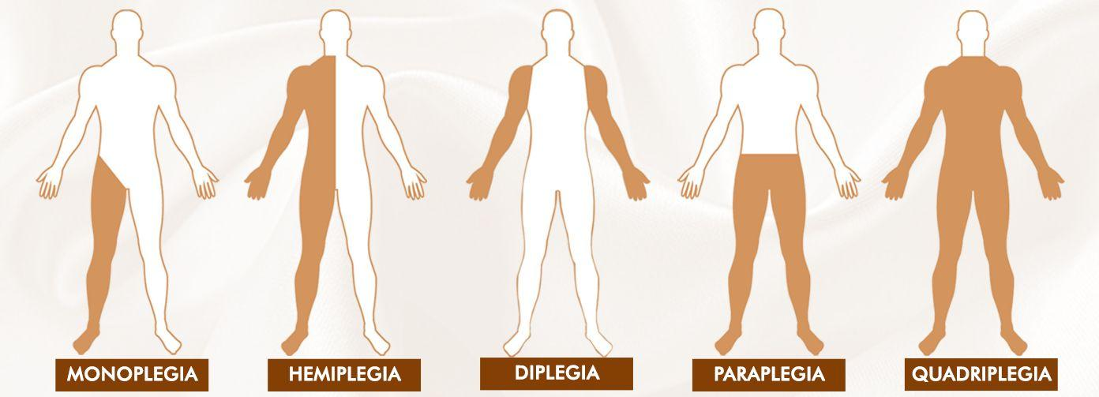
https://www.joharidigital.com/paralysis-treatment-and-management/

